Slide 1


10
* Chào mừng các em đến với tiết học*
MÔN
KHOA HỌC TỰ NHIÊN 7

Slide 2


BÀI 1
PHƯƠNG PHÁP VÀ KĨ NĂNG HỌC TẬP
MÔN KHOA HỌC TỰ NHIÊN

Slide 3
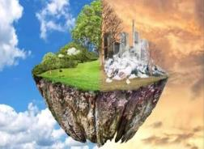


MỞ ĐẦU
Môn Khoa học tự nhiên là môn học về các sự vật và hiện tượng trong thế giới tự nhiên nhằm hình thành và phát triển các năng lực khoa học tự nhiên: nhận thức khoa học tự nhiên, tìm hiểu tự nhiên và vận dụng kiến thức, kĩ năng đã học vào cuộc sống.

Slide 4
I. Phương pháp tìm hiểu tự nhiên
Phương pháp tìm hiểu tự nhiên là cách thức tìm
hiểu các sự vật, hiện tượng trong thế giới tự nhiên
và đời sống, chứng minh được các vấn đề trong thực
tiễn bằng các dẫn chứng khoa học.

Slide 5
Phương pháp này gồm các bước được mô tả ở sơ đồ sau:
Đề xuất vấn đề cần tìm hiểu
Quan sát và đặt câu hỏi cho vấn đề nảy sinh
1
Đưa ra dự đoán khoa học để giải quyết vấn đề
Dựa trên các tri thức phù hợp từ việc phân tích vấn đề, đưa ra
dự đoán nhằm trả lời câu hỏi đã nêu.
2
Lập kế hoạch kiểm tra dự đoán
Lựa chọn được phương pháp, kĩ thuật, kĩ năng thích hợp
(thực nghiệm, điều tra, ...) để kiểm tra sự đoán.
3
Thực hiện kế hoạch kiểm tra dự đoán
Trường hợp kết quả không phù hợp cần quay lại bước 2.
4
Viết báo cáo. Thảo luận và trình bày báo cáo khi được yêu cầu
5

Slide 6
Ví dụ: Tìm hiểu mối quan hệ giữa độ lớn của lực ma sát trượt và diện tích tiếp xúc của vật với mặt phẳng vật chuyển động.
Bước 1: Đề xuất vấn đề
Tìm hiểu xem độ lớn của lực ma sát trượt có phụ thuộc vào diện tích tiếp xúc của vật với mặt phẳng vật chuyển động hay không.

Slide 7
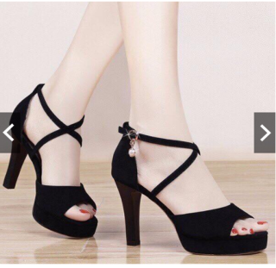
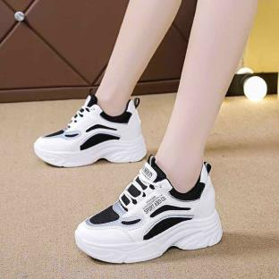
Bước 2: Đưa ra dự đoán khoa học để giải quyết vấn đề.
Đi giày đế hẹp dễ bị trượt ngã hơn đi giày đế rộng
Độ lớn của lực ma sát trượt phụ thuộc vào diện tích tiếp xúc của vật: diện
tích tiếp xúc càng lớn thì lực ma sát càng mạnh.

Slide 8
Bước 3: Lập kế hoạch kiểm tra dự đoán
Dùng lực kế đo độ lớn của lực ma sát trượt của cùng một vật chuyển động trên mặt bàn với những mặt tiếp xúc có diện tích khác nhau.

Slide 9
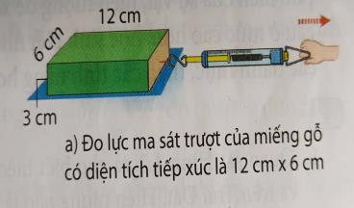
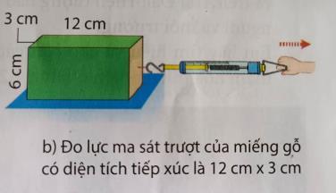
Bước 4: Tiến hành thí nghiệm kiểm tra dự đoán
Hình 1.1 Đo lực ma sát trượt của miếng gỗ có diện tích
tiếp xúc khác nhau.
- Đo lực ma sát trượt của miếng gỗ hình hộp chữ nhật có kích thước (12 cm x 6 cmx 3 cm) chuyển động đều trên mặt bàn, trên 2 mặt tiếp xúc khác nhau.
Kéo lực kế từ từ cho tới khi vật bắt đầu chuyển động (lực kế chỉ một giá trị ổn định), thì đọc số chỉ của lực kế. Số chỉ của lực kế là độ lớn của lực ma sát trượt.

Slide 10
Bước 4: Tiến hành thí nghiệm kiểm tra dự đoán
Hình 1.1 Đo lực ma sát trượt của miếng gỗ có diện tích
tiếp xúc khác nhau.
Kết luận: Thí nghiệm cho thấy khi thay đổi diện tích mặt tiếp xúc thì độ lớn của lực ma sát trượt không thay đổi => Độ lớn của lực ma sát trượt không phụ thuộc vào diện tích mặt tiếp xúc.
Bước 5: Báo cáo kết quả và thảo luận về kết quả thí nghiệm

Slide 11
? Sắp xếp nội dung các thông tin khi nghiên cứu sự hòa tan của một số chất rắn theo các bước của phương pháp tìm hiểu tự nhiên
- Tìm hiểu khả năng hòa tan của muối ăn, đường, đá vôi (dạng bột) trong nước.
- Dự đoán trong số các chất muối ăn, đường, đá vôi (dạng bột): chất nào tan, chất nào không tan trong nước.
Thực hiện các bước thí nghiệm: rót cùng một thể tích nước
(khoảng 5 mL) vào ba ống nghiệm. Thêm vào mỗi ống nghiệm khoảng 1 gam mỗi chất trên và lắc đều khoảng 1-2 phút. Quan sát và ghi lại kết quả thí nghiệm. So sánh và rút ra kết luận.
Đề xuất thí nghiệm để kiểm tra dự đoán ( chuẩn bị dụng cụ, hóa chất và các bước thí nghiệm.
Viết báo cáo và trình bày quá trình thực nghiệm, thảo luận kết quả thí nghiệm.

Slide 12
ĐÁP ÁN
 | Tên các bước | Nội dung
Bước 1
Bước 2
Bước 3
Bước 4
Bước 5
Đề xuất tìm hiểu vấn đề
Tìm hiểu khả năng hòa tan của muối ăn, đường, đá vôi
(dạng bột) trong nước.
Đa ra dự đoán khoa học để
giải quyết vấn đề
Dự đoán trong số các chất muối ăn, đường, đá vôi (dạng
bột), chất nào tan, chất nào không tan trong nước.
Lập kế hoạch kiểm tra dự
đoán
Đề xuất thí nghiệm để kiểm tra dự đoán ( chuẩn bị dụng cụ,
hóa chất và các bước thí nghiệm).
Thực hiện kế hoạch kiểm
tra dự đoán
Thực hiện các thí nghiệm: rót cùng một thể tích nước
(khoảng 5 ml) vào 3 ống nghiệm. Thêm vào mỗi ống nghiệm
khoảng 1 gam mỗi chất trên và lắc đều khoảng 1- 2 phút.
Quan sát và ghi lại kết quả thí nghiệm. So sánh và rút ra kết
luận.
Viết báo cáo. Thảo luận và
trình bày báo cáo khi được
yêu cầu.
Viết báo cáo và trình bày quá trình thực nghiệm, thảo luận kết
quả thí nghiệm.

Slide 13
II. Một số kĩ năng tiến trình học tập môn Khoa học tự nhiên
1. Kĩ năng quan sát, phân loại
Kĩ năng quan sát là kĩ năng sử dụng một hay nhiều giác quan để thu
nhận thông tin về các đặc điểm, kích thước, hình dạng, kết cấu, vị
trí…của các sự vật và hiện tượng trong tự nhiên.
- Kĩ năng phân loại là kĩ năng học sinh biết nhóm các đối tượng,
khái niệm hoặc sự kiện thành các danh mục, theo các tính năng hoặc đặc
điểm được lựa chọn.

Slide 14
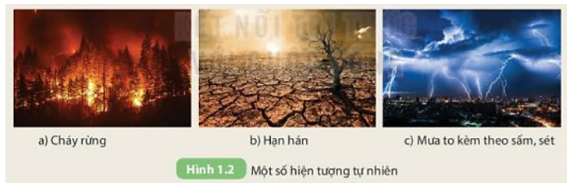
?
1. Quan sát Hình 1.2 và cho biết hiện tượng nào là hiện tượng tự nhiên
thường xảy ra trên Trái Đất. Hiện tượng nào là thảm họa thiên nhiên
gây tác động xấu đến con người và môi trường.
2. Em hãy tìm hiểu và cho biết cách phòng chống và ứng phó của con
người trước thảm họa thiên nhiên ở Hình 1.2

Slide 15
?
1. Quan sát Hình 1.2 và cho biết hiện tượng nào là hiện tượng tự nhiên
thường xảy ra trên Trái Đất. Hiện tượng nào là thảm họa thiên nhiên
gây tác động xấu đến con người và môi trường.
Trả lời: + Hiện tượng tự nhiên thông thường trên Trái Đất: Mưa to kèm
theo sấm sét.
+ Hiện tượng thảm họa thiên nhiên gây tác động xấu đến con người và
môi trường: Cháy rừng, hạn hán.

Slide 16
Trả lời:
* Một số biện pháp phòng tránh cháy rừng:
+ Tăng cường tuyên truyền, giáo dục nâng cao ý thức, trách nhiệm trong
công tác phòng cháy chữa cháy.
+ Nghiêm cấm các hoạt động sử dụng lửa gây nguy cơ cháy rừng như
đốt lửa trại; đốt lửa đuổi ong lấy mật; đốt rừng làm nương rẫy.
+ Trồng rừng, bảo vệ rừng.
* Một số biện pháp phòng tránh, khắc phục hạn hán.
+ Sử dụng hợp lí, tiết kiệm nước trong sản xuất cũng như trong sinh hoạt.
+ Quy hoạch tưới tiêu hợp lí, xây dựng đồng ruộng có khả năng tăng
cường giữ nước trong đất và tuyển lựa được các giống cây có nhiều khả
năng chịu hạn.
+ Giảm thiểu khí thải độc hại ra môi trường để giảm tình trạng trái đất
nóng lên, gây hiệu ứng nhà kính, biến đổi khí hậu…
+ Trồng rừng, bảo vệ rừng để điều hòa dòng chảy.
* Ứng phó của con người trước thảm họa thiên nhiên
Di cư khỏi nơi cư trú nếu thảm họa thiên nhiên quá khốc liệt, nguy hại
đến người và tài sản. Thường xuyên cập nhật thông tin, bổ sung kiến thức
về cách nhận biết và quan sát hiện tượng tự nhiên để sớm đưa ra dự đoán.

Slide 17
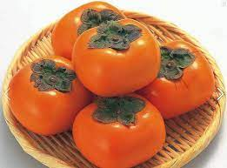
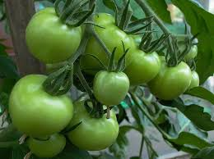
2. Kĩ năng liên kết.
Kĩ năng liên kết liên quan đến việc sử dụng các số liệu quan sát, kết
quả phân tích số liệu hoặc dựa vào những điều đã biết nhằm xác định
các mối quan hệ mới của các sự vật và hiện tượng trong tự nhiên.
Qủa hồng chín màu đỏ
Qủa cà chua màu xanh
=> Chưa chín

Slide 18
? Hãy kết nối thông tin giữa cột (A) và cột (B) tạo thành câu hoàn chỉnh,
thể hiện sự liên kết trong tìm hiểu, khám phá tự nhiên.
Cột (A) | Cột (B)
1. Nước được cấu tạo từ hai nguyên tố là oxygen vàhydrogen. Nước có | a) người ta cho rằng đây cũng chính là nguyên nhân tạo ra từ trường của Trái Đất.
2. Nhân Trái Đất được cấu tạo chủ yếu từ hợp kim của sắt và nickel | b) dựa trên nhu cầu của cây trồng trong từng thời kì sinh trưởng và phát triển.
3. Lựa chọn phân bón cho cây trồng | c) vai trò quan trọng trong quá trình quang hợp của cây xanh.
Trả lời
1 - c
2 - a
3 - b

Slide 19
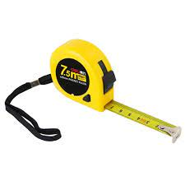
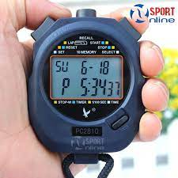
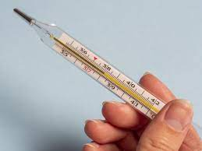
3. Kĩ năng đo.
Khi thực hiên thí nghiệm, học sinh cần biết chức năng, độ chính
xác, giới hạn đo, …của các dụng cụ và thiết bị khác nhau để lựa chọn
và sử dụng chúng một cách thích hợp.
Một số dụng cụ đo

Slide 20
3. Kĩ năng đo.
Các bước thực hiện đo:
(1) Ước lượng để lựa chọn dụng cụ/thiết bị đo phù hợp.
(2) Thực hiện phép đo, ghi kết quả đo và xử lí số liệu đo.
(3) Nhận xét độ chính xác của kết quả đo căn cứ vào loại dụng cụ đo và cách đo.
(4) Phân tích kết quả và thảo luận về kết quả nghiên cứu thu được.

Slide 21
4. Kĩ năng dự báo.
Kĩ năng dự báo là kĩ năng đề xuất điều gì sẽ xảy ra dựa
trên các quan sát, kiến thức, sự hiểu biết và suy luận của con
người về sự vật và hiện tượng trong tự nhiên.

Slide 22
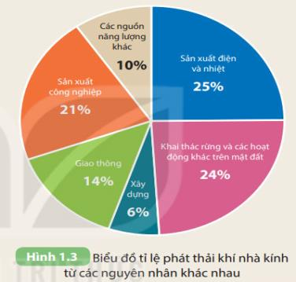
4. Kĩ năng dự báo.
? 1. Khí cacbon dioxyde là nguyên nhân chính gây ra sự ấm lên của Trái Đất do hiệu ứng nhà kính. Quan sát Hình 1.3 và cho biết nguyên nhân nào làm phát thải khí nhà kính nhiều nhất. Hãy tìm hiểu và đề xuất biện pháp giảm sự phát thải khí cacbon dioxyde từ nguồn này.
? 2. Tìm hiểu thông tin trên sách, báo, internet,... Về nhiệt độ trung bình toàn cầu của Trái Đất trong khoảng 100 năm qua và suy luận về nhiệt độ của Trái Đất tăng hay giảm trong vòng 10 năm tới.

Slide 23
Trả lời.
1. Nguyên nhân làm phát thải khí nhà kính nhiều nhất: Sản xuất điện và nhiệt (chiếm tới 25%).
* Biện pháp giảm sự phát thải khí nhà kính do quá trình sản
xuất điện và nhiệt là:
+ Tăng cường sử dụng các nguồn năng lượng xanh, thân thiện
với môi trường như năng lượng mặt trời, năng lượng gió, năng
lượng thủy triều.
+ Sử dụng tiết kiệm điện, tắt các thiết bị điện khi không cần
thiết.
+ Sử dụng các thiết bị điện có nhãn mác chứng nhận tiết kiệm
năng lượng của Bộ công thương.

Slide 24
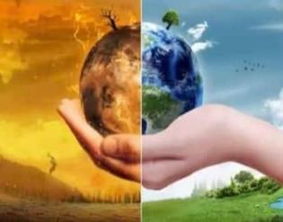
Câu 2:
- Nhiệt độ trung bình toàn cầu của Trái Đất trong khoảng 100
năm qua có xu hướng tăng, tính từ 1920 – 2020 thì nhiệt độ
trung bình của Trái Đất tăng khoảng 1,6⁰C.
= > Theo các chuyên gia dự đoán thì nhiệt độ của Trái Đất sẽ
tăng trong vòng 10 năm tới.

Slide 25
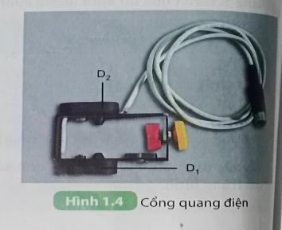
III. Sử dụng các dụng cụ đo trong nội dung môn Khoa học tự nhiên.
1. Cổng quang điện (gọi tắt là cổng quang)
- Cổng quang là thiết bị dùng để bật và tắt đồng hồ đo thời gian
hiện số.
- Cấu tạo:
+ Bộ phận phát tia hồng ngoại D1.
+ Bộ phận thu tia hồng ngoại D2.
+ Dây cáp nối với đồng hồ đo thời
gian hiện số.

Slide 26
III. Sử dụng các dụng cụ đo trong nội dung môn Khoa học tự nhiên.
2. Đồng hồ đo thời gian hiện số.
Đồng hồ đo thời gian hiện số hoạt động như một đồng hồ bấm
giây nhưng được điều khiển bằng cổng quang.

Slide 27
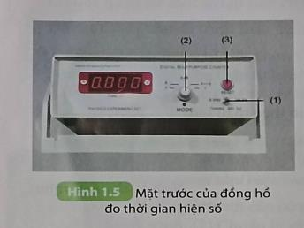
III. Sử dụng các dụng cụ đo trong nội dung môn Khoa học tự nhiên.
2. Đồng hồ đo thời gian hiện số.
- Mặt trước của đồng hồ:
(1) THANG ĐO: Có ghi GHĐ và ĐCNN
(9,999s – 0,001s; 99,99s – 0,01s)
(2) MODE: Nút này dùng để chọn chế
độ làm việc của đồng hồ.
(3) RESET: Cho đồng hồ quay về trạng
thái ban đầu, mặt đồng hồ hiển thị số 0,000.

Slide 28
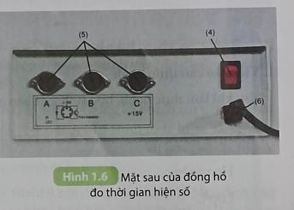
III. Sử dụng các dụng cụ đo trong nội dung môn Khoa học tự nhiên.
2. Đồng hồ đo thời gian hiện số.
- Mặt sau của đồng hồ có các nút:
+ (4) Công tắc điện.
+ (5) Ba ổ cắm cổng quang A, B, C.
+ (6) Ổ cắm điện.

Slide 29
IV. Báo cáo thực hành
1. Viết báo cáo thực hành
Họ và tên:……………… Ngày….tháng….năm...
Lớp: ……..
BÁO CÁO THỰC HÀNH
1. Mục đích thí nghiệm
2. Chuẩn bị
3. Các bước tiến hành
4. Kết quả.
- Bảng số liệu ( nếu có).
- Tính toán (nếu có)
- Nhận xét, kết luận.
5. Trả lời các câu hỏi nếu có.

Slide 30
Ví dụ: Hãy viết báo cáo thực hành: Quan sát và phân biệt một số loại tế bào đã học trong môn Khoa học tự nhiên ở lớp 6 theo mãu trên.
Bài 21: THỰC HÀNH: QUAN SÁT VÀ PHÂN BIỆT
MỘT SỐ LOẠI TẾ BÀO.

Slide 31
2. Viết và trình bày báo cáo, thuyết trình
Mỗi báo cáo thuyết trình cần có tối thiểu 4 nội dung sau đây
(1) Mục đích báo cáo, thuyết trình.
(2) Chuẩn bị và các bước tiến hành.
(3) Kết quả và thảo luận.
(4) Kết luận.

Slide 32
Ví dụ: Bài thực hành cảm ứng ở sinh vật yêu cầu: thực hiện
quan sát, ghi ghép và trình bày được kết quả quan sát một số
tập tính của động vật.

Slide 33
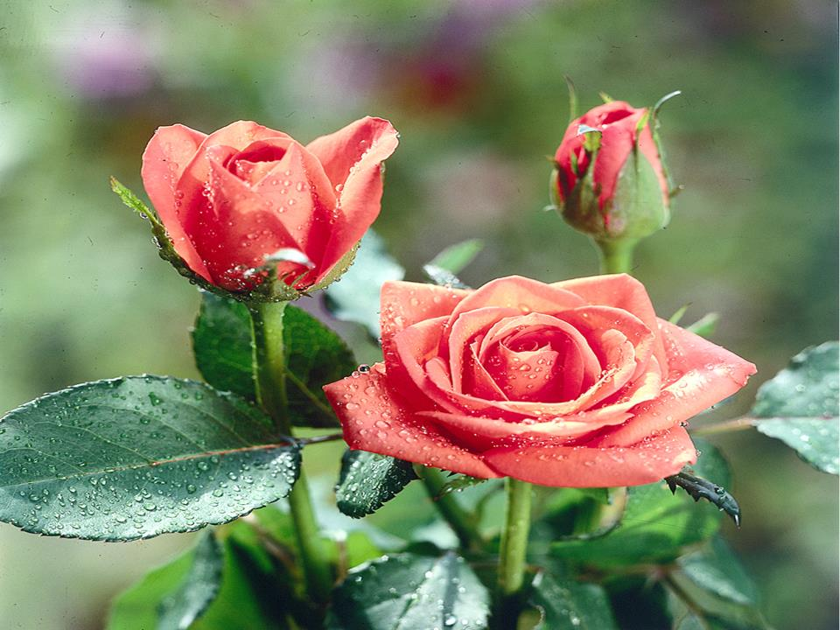
CHÚC CÁC EM HỌC TỐT CHÀO TẠM BIỆT

